Slide 1
Habilidades digitales para una Europa que envejece
Cómo el arte y la meditación mejoran la atención
Project number 2020-1-FR01-KA204-079823

Slide 2
Resumen
1. Introducción
2. Beneficios del arte en la Atención
3. Beneficios de la meditación en la Atención

Slide 3
Descripción y objetivos
En este módulo aprenderás sobre la relación entre las habilidades cognitivas y la Terapia del Arte y la Meditación.
Específicamente, aprenderás ejercicios fáciles, divertidos y estimulantes para mejorar tu Atención.
Al final de este módulo, serás capaz de:
Adquirir escucha activa;
Adquirir la capacidad de inspirar confianza y proporcionar una atmósfera abierta;
Reducir la ansiedad, la depresión y otros problemas mentales/emocionales;
Prevenir las enfermedades mentales;
Prevenir las dificultades sociales/emocionales relacionadas con la discapacidad o la enfermedad;
Prevenir problemas físicos, cognitivos y neurológicos.

Slide 4
Introducción
¿La educación en las artes se transfiere a las habilidades cognitivas aparentemente no relacionadas?
¡¡Los investigadores están encontrando evidencias de que sí!!
En adultos, este tipo de actividad puede liberar el subconsciente, aliviar condiciones de estrés y problemas existenciales, y entrenar las habilidades cognitivas.
"New Orleans Art Education Conference" by mbtphoto (away a lot) is licensed under CC BY-ND 2.0
Project number 2020-1-FR01-KA204-079823

Slide 5
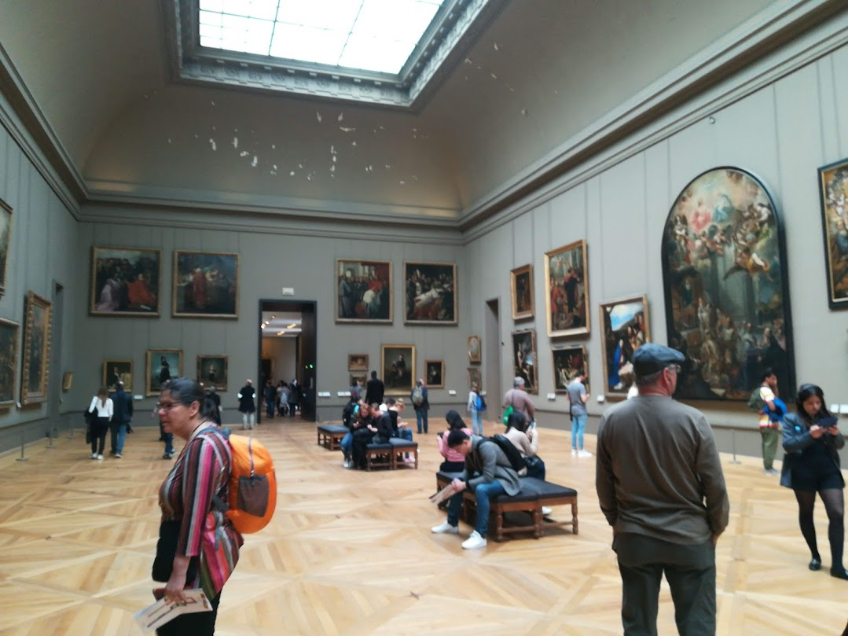
BENEFICIOS DEL ARTE EN LA ATENCIÓN
Los beneficios de contemplar arte son innumerables. De acuerdo a un estudio realizado por la Universidad de Westminster, los participantes que visitaron una galería de arte en su descanso del almuerzo reportaron sentirse menos estresados y más concentrados después. Tuvieron menor concentración de cortisol, la hormona del estrés, tan solo de pasar 35 minutos recorriendo la galería.
Project number 2020-1-FR01-KA204-079823

Slide 6
BENEFICIOS DEL ARTE EN LA ATENCIÓN
La terapia del arte también mejora la calidad de vida de los pacientes con demencia y alivia la carga de quienes padecen enfermedades crónicas. En el caso de pacientes con demencia, la creación de arte mejora las capacidades cognitivas y la memoria, además de ayudar a los síntemas de la depresión y ansiedad. El Dr. Arnold Bresky utilizó la terapia artística para ayudar a los enfermos de demencia y Alzheimer, citando un porcentaje de éxito del 70% en la mejora de la memoria de sus pacientes.
"Art Therapy" by stuart mcalpine. is licensed under CC BY 2.0
Project number 2020-1-FR01-KA204-079823

Slide 7
BENEFICIOS DEL ARTE EN LA ATENCIÓN
Se ha comprobado que la terapia del arte contrarresta el proceso de envejecimiento neuropsicológico en pacientes que padecen Alzheimer u otras formas de demencia senil.
La arteterapia ayuda a reducir:
Síntomas depresivos
Pérdida de memoria
Project number 2020-1-FR01-KA204-079823

Slide 8
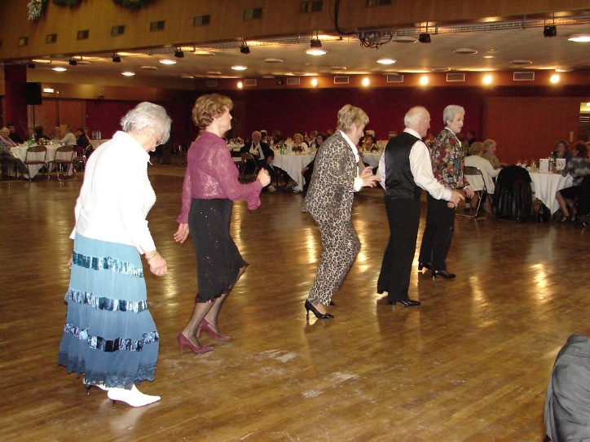
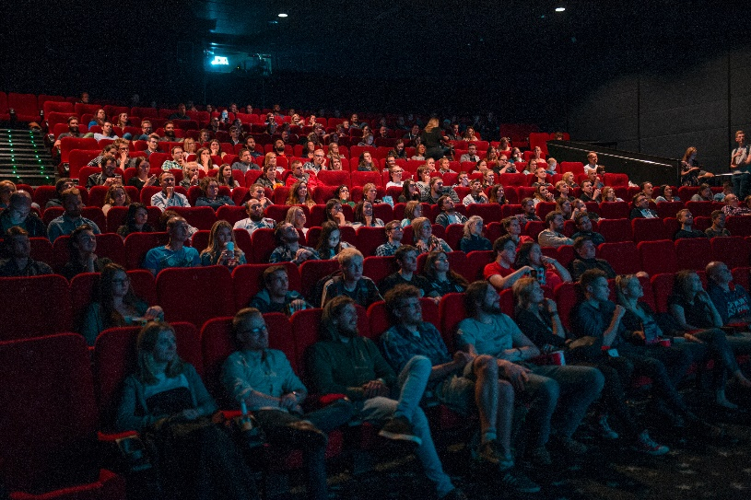
BENEFICIOS DEL ARTE EN LA ATENCIÓN
Las principales formas de arte utilizadas en la terapia artística son todas las artes gráficas, desde dibujo hasta escritura; música; danza; teatro y cinematografía.
Project number 2020-1-FR01-KA204-079823

Slide 9
BENEFICIOS DE LA MEDITACIÓN EN LA ATENCIÓN
Hacer arte reduce el estrés y las emociones negativas, una experiencia similar a la meditación. Al igual que la meditación, el arte atrae la atención de las personas hacia los detalles y el entorno, lo que crea una distracción de los pensamientos cotidianos.
"meditation" by HaPe_Gera is licensed under CC BY 2.0
Project number 2020-1-FR01-KA204-079823

Slide 10
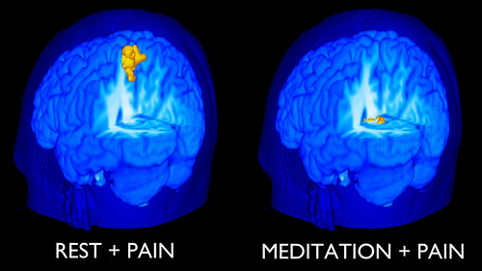
BENEFICIOS DE LA MEDITACIÓN EN LA ATENCIÓN
De acuerdo con Yi-Yuan Tang algunas formas de meditación pueden producir cambios en la conexión entre el cerebro y la rama parasimpática del sistema nervioso autónomo.
Justo después de unos días de entrenamiento, puede llevar a mejoras en los mismos aspectos de la atención ejecutiva que se entrenan específicamente al ejercitar esta red.
La meditación puede contribuir a mejoras cognitivas generalizadas en aquellos que la practican.
"MRI Scans of Brain of Novice Meditator with Pain" by On Being is licensed under CC BY-NC-SA 2.0
Project number 2020-1-FR01-KA204-079823

Slide 11
BENEFICIOS DE LA MEDITACIÓN EN LA ATENCIÓN
Los meditadores demostraron mejoras en el bienestar psicológico general, en su capacidad para afrontar el estrés y en el mantenimiento de la atención.
Según un estudio publicado recientemente en el Journal of Cognitive Enhancement, se considera que la meditación potencia una serie de capacidades cognitivas, como la claridad mental, la estabilidad y la creatividad, a la vez que aumenta el tiempo que alguien puede mantener la concentración.
"uCrown Pro - Anti-stress head & eye massager for better well-being" by www.OSIM.com is licensed under CC BY-ND 2.0
Project number 2020-1-FR01-KA204-079823

Slide 12
BENEFICIOS DE LA MEDITACIÓN EN LA ATENCIÓN
¡¡¡¡¡IMPORTANTE!!!!!
La meditación es fácil de practicar en casa, relativamente asequible, y es poco probable que cause efectos secundarios.
Project number 2020-1-FR01-KA204-079823

Slide 13
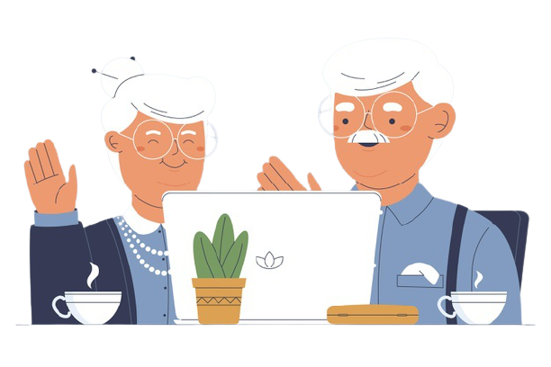
Has llegado al final de este curso, ¡enhorabuena!
¡Sigamos en contacto!
Escríbenos un email: disk-project@googlegroups.com
Visita nuestra página web y prueba los minijuegos: https://diskproject.eu/
Project number 2020-1-FR01-KA204-079823

